Slide 1
PHÒNG GD & ĐT QUẬN LONG BIÊN
CHÀO MỪNG CÁC THẦY, CÔ GIÁO VÀ CÁC EM
ĐẾN VỚI TIẾT HỌC
TIẾNG VIỆT

Slide 2
y tá
KHỞI ĐỘNG
đá quý
dã quỳ
quỹ

Slide 3
BÀI 29
LUYỆN TẬP CHÍNH TẢ

Slide 4
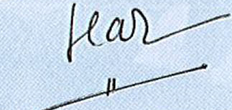
1
Phân biệt c với k
a. Đọc
cô
cư
cò
cá
cổ
cỡ
cọ
ki
kề
kế
kẻ
kỉ
kẽ
kệ
cá cờ
chữ kí

Slide 5
b. Ghi nhớ
a
ca
i
ki
o
co
k
c
e
ke
ô
cô
ê
kê
u
cu
ư
cư
….

Slide 6
c. Thực hành
- Tìm tiếng bắt đầu bằng c
cá
có
cô
cưa
cua
của
- Tìm tiếng bắt đầu bằng k
kí
ké
kẻ
kệ
kề

Slide 7
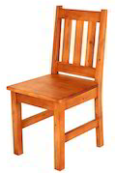
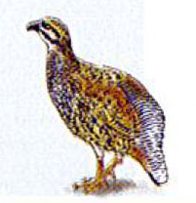
2
Phân biệt g với gh
a. Đọc
ga
gà
gõ
gỗ
gù
gừ
ghe
ghi
ghì
ghé
ghế
ghẹ
gà gô
ghế gỗ

Slide 8
b. Ghi nhớ
a
ga
i
ghi
o
go
gh
e
ghe
g
ô
gô
ê
ghê
u
gu
ư
gư

Slide 9
c. Thực hành
- Tìm tiếng bắt đầu bằng g
gà
gù
gò
gồ
- Tìm tiếng bắt đầu bằng gh
ghe
ghi
ghê
ghé

Slide 10
THƯ GIÃN

Slide 11
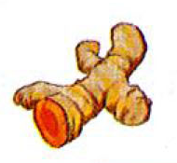
3
Phân biệt ng với ngh
a. Đọc
ngô
ngà
ngừ
ngủ
ngõ
ngự
nghe
nghề
nghé
nghỉ
nghĩ
nghệ
cá ngừ
củ nghệ

Slide 12
b. Ghi nhớ
a
nga
nghi
o
ngó
i
ngh
ng
ô
ngô
e
nghe
u
ngủ
ê
nghệ
ư
ngư

Slide 13
c. Thực hành
- Tìm tiếng bắt đầu bằng ng
ngõ
ngủ
ngỏ
ngũ
- Tìm tiếng bắt đầu bằng ngh
nghe
nghệ
nghé
nghĩ

Slide 14
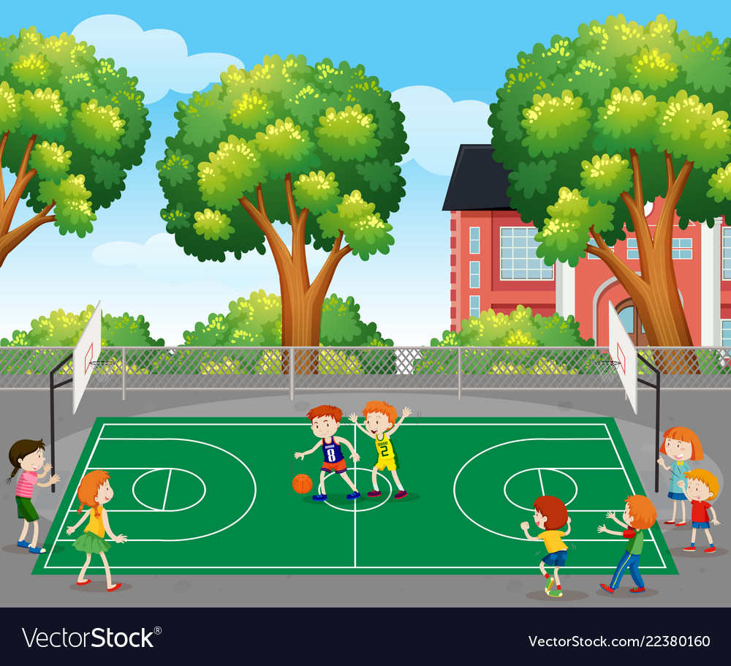
NÉM BÓNG RỔ

Slide 15
….i lễ
next
g
ng
ngh
gi

Slide 16
tủ …ỗ
next
ng
gh
gi
g

Slide 17
xưa …ia
next
k
c
ngh
gh

Slide 18
…a vị
g
gi
ng
c

Slide 22
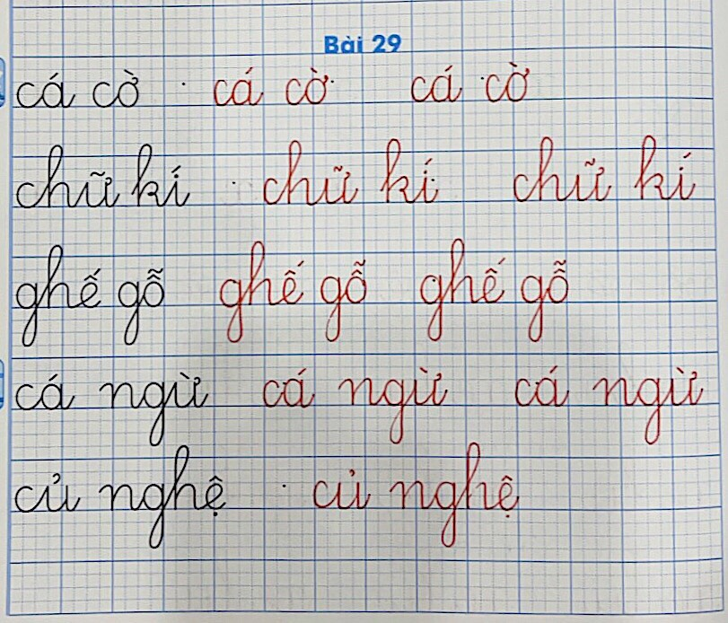

Slide 23
CỦNG CỐ BÀI HỌC

